Slide 1
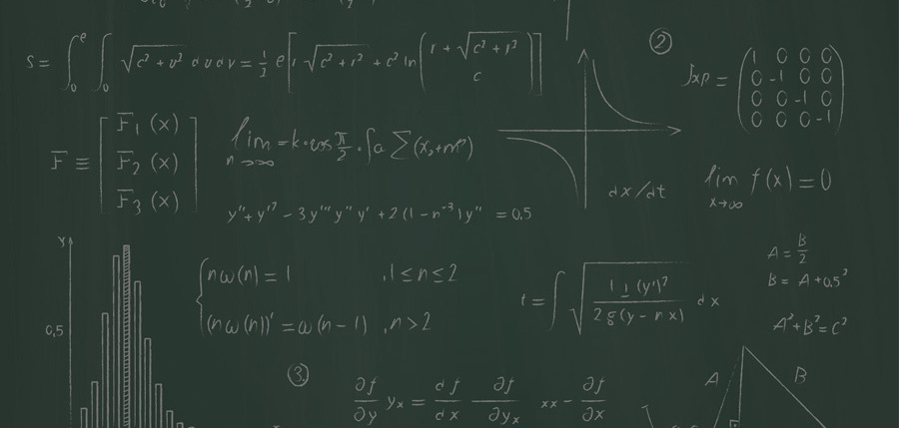

Часть 2 Тема 1
Понятие о множестве
Определение и свойства математического множества
Notes:
Здравствуйте, уважаемые слушатели! В этом видео мы обсудим множество, а именно

Slide 2
В этом видео
Определение множества
Обозначение множества
Реализация концепции множества в программировании
Мощность множества
Notes:
Дадим определение множества, обсудим обозначение и способы задания множеств, рассмотрим реалиции множества в программировании и сформируем понятие о мощности множества.

Slide 3
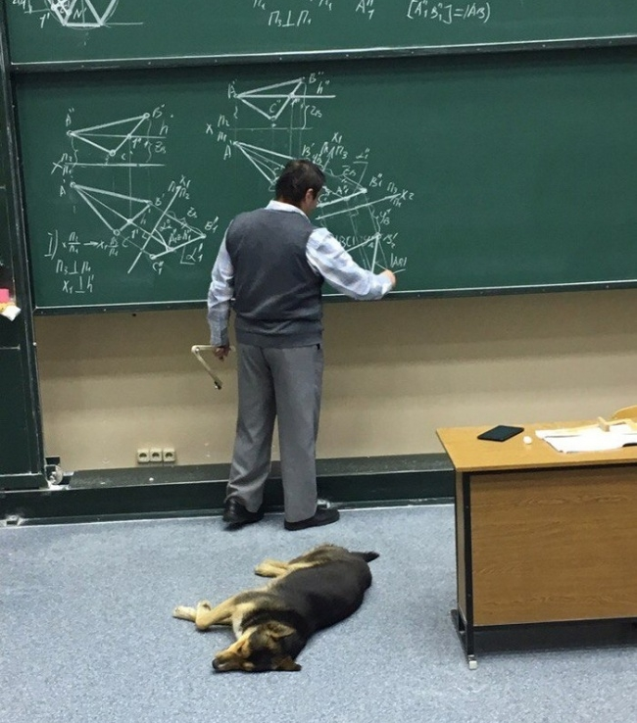
Множество
Множество символизирует объект, сам состоящий из других объектов (элементов), объединенных по одному признаку.
Notes:
Множество - как вы уже знаете - это фундаментальное математическое понятие, символизирущее объект, сам состоящий из других объектов (элементов множества), объединенных по одному признаку. Например, множество живых существ в аудитории (на самом деле собака просто спит, но насчет студентов я не уверен: на снимке их не видно).
Это определение из наивной теории множеств, основоположником которой является Георг Кантор, однако попытки формализации этого определения привели к возникновению парадоксов.

Slide 4
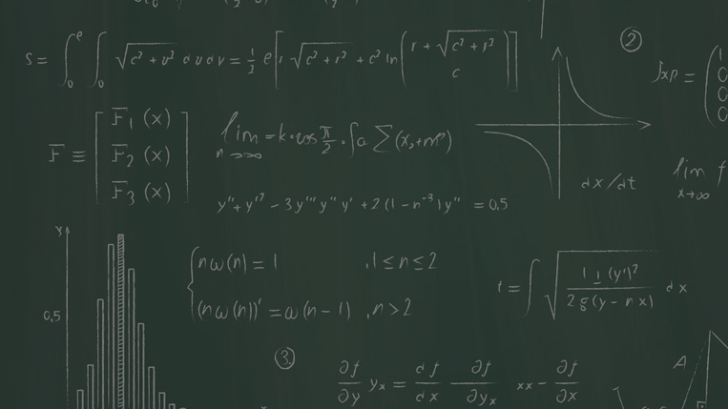
Кантор: “Не существует максимального кардинального числа”
Рассел: “По теории Кантора нельзя составить множество всех множеств”.
Notes:
Один из таких парадоксов сформулировал сам Кантор, который заметил, что не существует максимального кардинального числа. К множеству всех натуральных чисел можно добавить максимальное на текущий момент число, добавив к нему единицу. Как говорят туристы: “В любой самый туго набитый рюкзак можно впихнуть еще одного слона”
Также имеет место парадокс Рассела, который утверждал, что по теории Кантора нельзя составить множество всех множеств. С этим парадоксом связана задача-шутка про лжеца, который говорит “Это утверждение - ложно”. Нельзя однозначно утверждать истинно оно или ложно. Другая задача про парикмахера, который брил в деревне всех, кто не бреется сам и только их. Брил ли он сам себя?
Эти и другие парадоксы возникли на рубеже 19 и 20 веков и привели к кризису оснований математики.
Развитие канторовой теории множеств привело к возможности выразить в терминах этой теории все основные математические понятия. Возможность построения математики на теоретико-множественном фундаменте Гильберт охарактеризовал как «рай для математиков», а уже построенную на этой основе часть математики называл «симфонией бесконечного». Однако восторги сменились шоковым состоянием, когда была обнаружена противоречивость данного подхода. Если сравнивать, то, например, если бы строили небоскреб и на середине стройки обнаружили, что вместо цемента фундамент засыпан пенопластовой крошкой.

Slide 5
Аксиоматическая система Цермело-Френкеля (ZFC)
Notes:
В то время жесточайшей критике подверглось все вплоть до метода доказательств от противного, тогда же возник ряд неклассических логик и образовался ряд математических школ: самая популярная - формалистская, ярким представителем которой являлся Давид Гильберт. Основным противником данной школы была школа интуиционистов, отрицавшая возможность использования двойного отрицания и считающая недопустимым принятие принципа абстракции актуальной бесконечности. Возглавлял школу Лёйтзен Брауэр. Он безбоязненно отвергал формализм как бессмыссленную игру с символами.
Кризис всё ещё не пройден, но он затух. Большинство математиков или не работают с уровня аксиоматических систем, или, если работают, то не сомневаются в корректности системы Цермело-Френеля ZFC, наиболее популярной аксиоматической системы, содержащей 10 фундаментальных аксиом, призванных ограничить парадоксы в теории Кантора. В большинстве разделов практической математики математические парадоксы и так не играли никакой роли, а в тех разделах, которые напрямую связаны с основами математики — в частности, математическая логика и теория категорий, — их можно обойти. Существуют и другие аксиоматические системы. Кратко рассмотрим структуру ZFC и ее сильные стороны на фоне наивной теории Кантора.

Slide 6
Аксиома экстенсиональности ZFC
Notes:
Аксиома экстенсиональности, которую иногда называют аксиомой объемности выглядит следующим образом. Дословно при желании можете прочитать сами, смысл ее в слежующем: Если каждый элемент первого множества принадлежит второму множеству, а каждый элемент второго множества принадлежит первому множеству, тогда оба множества идентичны. Эту аксиому также называют критерием равенства множеств.

Slide 7

Аксиомы ZFC о существовании множеств
Notes:
Все аксиомы ZFC делятся на три большие группы. Первая группа - аксиомы о существовании множеств. Всего их две и обе они представлены на слайде.
Первая запись - аксиома пустого множества. Существует по меньшей мере одно множество без единого элемента.
Вторая запись - аксиома о бесконечном множестве. Обратите внимание, что она исключает существование множества всех множеств.

Slide 8
Аксиомы ZFC об образовании множеств
Аксиома пары
Декларации о семействах множеств
Схемы образования с помощью суждений
Notes:
Вторая группа - аксиомы об образовании множеств, подробно разбирать их не будем, просто обозначу, что они есть. О способах задания множеств поговорим позже.
Аксиома пары - предусматривает задание множества перечислением элементов.
Декларации об учреждении и об упразднении семейств множеств включают в себя две аксиомы - аксиому множества подмножеств (булеана) и аксиому объединения
Схемы образования множеств с помощью математически корректных суждений также две: это схема выделения и схема преобразования. В подробности опять же вникать не будем.

Slide 9
Аксиомы ZFC об упорядоченности множеств
Аксиома регуляности
Аксиома выбора
Notes:
Третья группа - это аксиомы об упорядоченности множеств, а именно аксиома регулярности и аксиома выбора. В частности аксиома регулярности, сформулированная фон Нейманом, подвела черту под историей математических парадоксов. Я не даю вам аксиомы ZFC подробно для изучения, потому что, как я уже говорил ранее, математики, которые с ней работают принимают на веру ее непротиворечивость и состоятельность. Речь идёт об основах анализа и математики в целом, а ZFC - не единственная действующая аксиоматическая система теории множеств на текущий момент.

Slide 10



Обозначения множества
Множество обозначается латинской заглавной буквой, кроме C, R, Z, N и Q - букв, которыми обозначены фундаментальные числовые множества. Например:
Notes:
Множество обозначается латинской заглавной буквой, кроме C, R, Z, N и Q, которые уже зарезервированы. Содержимое множества перечисляется через точку с запятой в фигурных или квадратных скобках. В круглых скобках записываются вектора. Последний, третий пример, т.н. пустое множество, содержащее ноль элементов.

Slide 11



Способы задания множеств
A = {“карандаш”; “бумага”; “ластик”}
1.
2. Если
3. Повторить
Notes:
Множество задается простым перечислением, характеристическим высказыванием или порождающей процедурой. Свойство, объединяющее элементы множества, называется характеристическим свойством.
В первом примере множество задано простым перечислением. Характеристическим свойством для него будет “слово, означающее письменную принадлежность”.
Во втором примере множество задано характеристическим высказыванием. В него входят только те элементы, при которых высказывание истинно. В данном случае это 4,5,6,7 и 8
В третьем случае множество задано порождающей процедурой.
Двойка входит во множество по условию.
По второму условию входит четверка. По второму же условию уже во второй итерации входит два в четвертой степени - шестнадцать. Затем два в шестнадцатой степени в третьей итерации и так далее...

Slide 12
Множество в языках программирования
JavaScript
let arr = [1, 1, 2, 3, 4, 5, 2, 4];
let numbers = new Set(arr);
console.log(numbers); // Set(5) {1, 2, 3, 4, 5}
Python 3
>>> a = set('hello')
>>> a
{'h', 'o', 'l', 'e'}
Notes:
Не во всех языках программирования реализована сущность, в чистом виде реализующая концепцию математического множества. Обычный массив нельзя назвать множеством, так как он имеет индексацию. Множество в программировании содержит ограниченное количество элементов, которые не дублируют друг друга. В языке Python 3 множество реализовано в виде контейнеров set и frozenset. Первые отличаются от вторых тем, что являются изменяемой структурой. Известно также использование концепции множества в языке JavaScript в коллекциях set.

Slide 13
Мощность множества -
количество его элементов.
Notes:
Мощность множества - количество элементов множества. Иногда мощность множества называется кардинальным числом множества.
Множество нулевой мощности (не содержащее ни одного элемента) - пустое множество, обозначается значком диаметра (∅). Любой объект считается множеством с единичной мощностью. Мультимножеством называется множество, элементы которого повторяются. Универсумом (универсальным множеством) называется множество всех объектов (в рамках задачи). Это уточнение про рамки задачи также вытекает из парадокса Рассела.

Slide 14
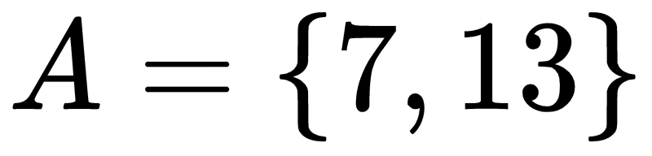
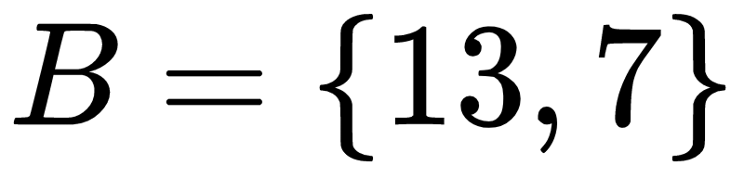
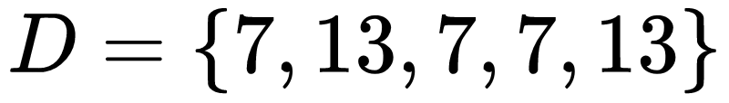
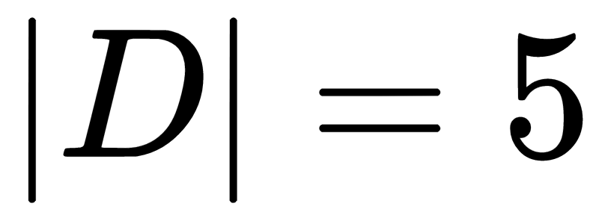
Например:
- множество, состоящее из двух элементов.
- множество, тождественно равное множеству A
- мультимножество
- эта запись означает, что мощность D равна пяти.
Notes:
А = {7, 13} - множество, состоящее из двух элементов.
B = {13, 7} - множество, тождественно равное множеству A - порядок элементов значения не имеет.
D = {7, 13, 7, 7, 13} - мультимножество, равное множествам A и B, однако имеющее мощность 5. Чтобы множество называлось мультимножеством, достаточно чтобы хотя бы один его элемент входил в него более одного раза.
|D| = 5 - эта запись означает, что мощность D равна пяти.
Мощность множества рациональных чисел равна континууму.
Ну и мощность пустого множества равна нулю.

Slide 15
Итоги
Множество обозначается латинской заглавной буквой
Элементы множества перечисляются в фигурных или квадратных скобках
Мощность множества это количество его элементов
Notes:
В этом видео мы усвоили способы обозначения и задания множества, усвоили понятие мощности множества.На этом все. До свидания, уважаемые слушатели, до встречи в следующих видео.

Slide 16
Часть 2 Тема 2
Конечность множества. Подмножество.
Определение подмножества и концепция конечности множеств
Notes:
Здравствуйте, уважаемые слушатели! В этом видео мы с вами обсудим понятие и проблемы концепции конечных множеств.

Slide 17
В этом видео
Определение и проблема конечности множества
Эквивалентность множеств
Подмножества и надмножества.
Notes:
А именно дадим определение конечности множества, поговорим об эквивалентных множествах, обсудим свойства подмножеств и надмножеств.

Slide 18



Множество называется индуктивным, если
рефлексивным, если
Notes:
Прежде чем перейти к определению конечности множества, рассмотрим такие свойства множества как индуктивность и рефлексивность. Индуктивное множество — множество, являющееся либо пустым, либо для него существует такое целое положительное число n, что множество содержит в точности n членов. Если множество индуктивно, то оно конечно и не может быть рефлексивным. Рефлексивным множеством является множество, эквивалентное своему собственному подмножеству. Множество конечно, если оно нерефлексивно. Рефлексивное множество не может быть индуктивным. При условии истинности аксиомы выбора все существующие множества являются либо индуктивными, либо рефлексивными, третьего не дано. Не существует множеств с мощностью, промежуточной между мощностями конечных и бесконечных множеств.

Slide 19


Множество называется конечным, если оно эквивалентно при неотрицательном целом .
Notes:
Множество пэ называется конечным, если оно эквивалентно множеству чисел от одного до эн при неотрицательном целом эн .
Существуют и другие определения конечности множества. Приведу некоторые из них:
множество конечно, если оно индуктивно;
если множество всех его подмножеств нерефлексивно;
если оно нерефлексивно;
и множество конечно, если оно не является объединением двух непересекающихся множеств, каждое из которых эквивалентно данному множеству.
Стоит заметить, что проблема определения конечности множеств в общем случае неразрешима.

Slide 20
Теорема Трахтенброта
гласит, что истинность высказываний логики первого порядка для конечных моделей неразрешима.
Notes:
Теорема Трахтенброта — это теорема о неразрешимости истинности логических формул для конечных моделей. Её следствием является существование неограниченного числа формул, выражающих условие (а, следовательно, и определение) конечности множества и среди них имеется неограниченное множество независимых. Доказывается она сложно, через машины Тьюринга с бесконечной лентой и прочие достаточно сложные абстракции, поэтому её доказательство останется за рамками этого курса. Также её следствием является отсутствие самой слабой и самой сильной аксиом бесконечности.

Slide 21

Множества называются эквивалентными, если их мощности равны.
Notes:
Множества называются эквивалентными, если их мощности равны. Также говорят, что множества эквивалентны, если каждому элементу одного множества можно сопоставить ровно один элемент другого и наоборот, иначе говоря, если между ними есть биекция. Подробнее об этом в следующих видео.

Slide 22
Принцип Дирихле:
если одно конечное множество приведено в полное соответствие меньшему конечному множеству, то как минимум одному элементу второго множества соответствует более одного элемента первого множества.
Notes:
На этом слайде изложен принцип Дирихле для конечных множеств, часто использущийся в комбинаторике. Если большее конечное множество приведено в полное соответствие меньшему, то как минимум одному элементу меньшего соответвует более одного элемента большего. Поясню что это значит на примете клеток с кроликами. Если кроликов на ферме больше чем клеток, то как минимум в одной клетке будет больше одного кролика. Есть ещё одна формулировка для частных случаев: если кроликов меньше, чем клеток, то как минимум одна клетка пустует. Также по принципу Дирихле распределяются люди в вагоне электрички: если пассажиров больше, чем скамеек, то как минимум на одной скамейке сидит более одного пассажира. Также в химии принцип Гунда распределения электронов по орбиталям похож на принцип Дирихле, о нем вы можете узнать в рамках самостоятельного изучения.

Slide 23


Мощности бесконечных множеств называются алефами и обозначаются
- порядковый номер упорядоченного ряда алефов.
Notes:
Бесконечное множество - это множество, не являющееся конечным. Мощности бесконечных множеств обозначаются алефами (алеф - первая буква еврейского алфавита). В частности мощность множества натуральных чисел равна алеф-ноль - это наименьший бесконечный кардинал.
Согласно континуум-гипотезе алеф-один равен двум в степени алеф-ноль и является континуумом - мощностью множества вещественных чисел. Если континуум гипотеза неверна, то континуум равен одному из более старших алефов. Если принята аксиоматика Цермело-Френкеля, то между алефами нулевым и первым больше алефов нет.
В бесконечных множествах также есть эквиваленция, символизирующая равенство мощностей.

Slide 24
Элементы счётного множества можно пронумеровать натуральными числами.
Notes:
Элементы счётного множества можно пронумеровать натуральными числами, иначе говоря мощность любого счётного множества равна алеф-ноль. Несчётное множество соответственно - это множество, не являющееся счётным.
Для любого бесконечного множества сколь угодно большой мощности найдётся бесконечное множество с большей мощностью, то есть не существует бесконечного множества максимальной мощности. Вспоминаем парадокс Кантора из прошлого видео, в котором говорилось, что не существует максимального кардинального числа.

Slide 25
Подмножество и надмножество
Подмножество - множество, состоящее из элементов другого множества.
Надмножество - исходное множество, для которого множество является подмножеством (понятие, обратное по смыслу подмножеству).
Notes:
Подмножеством называется множество, состоящее из любого количества элементов другого множества. Пустое множество является подмножеством для любого множества, в том числе и для себя. Любое конечное множество имеет конечное количество подмножеств.
Надмножеством для множества называется исходное множество, для которого множество является подмножеством (понятие, обратное по смыслу подмножеству). Универсум является надмножеством для всех мыслимых множеств или же всех объектов, определенных рамками данной задачи. Вспоминаем парадокс Рассела из предыдущего видео, который говорил, что нельзя составить множество всех множеств.

Slide 26
Подмножество и надмножество
A ⊆ B - A является подмножеством B
A ⊂ B - A является собственным подмножеством B, то есть B ≠ A
Notes:
Рассмотрим несколько обозначений:
A ⊆ B - A является подмножеством B (B включает А или А включено в B)
A ⊂ B - A является собственным подмножеством B, то есть B ≠ A (А строго включено в В)
Нетривиальное подмножество - это собственное подмножество, не являющееся при этом пустым и исходным множеством.

Slide 27

Свойства подмножеств
Notes:
Обсудим свойства подмножеств. Отношение подмножества является отношением частичного порядка. Первым пунктом идет наличие тривиальных подмножеств - пустого множества и исходного множества. В отношении подмножества также находятся два разных пустых множества и пустое множество с самим собой.
Вторым пунктом идет свойство некоммутативности, иными словами, “А является подмножеством В” - не то же самое, что и “В является подмножеством А”. Если оба означенных условия выполнены одновременно, значит множества равны. Это свойство можно вывести как следствие аксиомы экстенсиональности.
Третьий пункт - свойство транзитивности, которое следует из сохранения частичного порядка. Если А включено в БЭ, а БЭ включено в ЦЭ, то А включено в ЦЭ.
Четвертое свойство это свойство операций над множествами, которые находятся в отношении подмножества. А включено в БЭ тогда и только тогда, когда пересечение А с БЭ равно А и объединение А с БЭ равно БЭ.

Slide 28





Например:
Для множества A = {x | x ∈ ℕ} примерами подмножеств будут:
Множество является надмножеством для
Notes:
В примере, представленном на слайде множеством A обозначено множество натуральных чисел. Подмножество а-один и а-два - соответсвенно четные и нечетные натуральные числа, будут являться собственными подмножествами множества А
А-три будет тривиальным подмножеством множества А. Мощность подмножества А-три, также как и можность множества натуральных чисел равна алеф-ноль. Вновь вспоминаем парадокс Рассела из предыдущего видео: не существует множества всех множеств, поскольку из любого сколь угодно большого множества можно выделить подмножество, равное по мощности основному множеству.

Slide 29
Итоги
Даны определения конечности множества и подмножества
Определена мощность бесконечного множества
Сформировано понятие об эквивалентности множеств
Notes:
В этом видео Даны определения конечности множества и подмножества
Определена мощность бесконечного множества
Сформировано понятие об эквивалентности множеств. На этом все. До свидания, уважаемые слушатели, до встречи в следующих видео.

Slide 30
Часть 2 Тема 3
Операции над множествами
Понятие о бинарной и унарной операциях, определения
Notes:
Здравствуйте, уважаемые слушатели! В этом видео мы с вами обсудим операции над множествами

Slide 31
В этом видео
Бинарные операции
Унарные операции
Приоритет операций
Notes:
А именно разберем бинарные и унарные операции и установим для них приоритеты

Slide 32
Бинарными называются операции, производимые над двумя множествами
Notes:
Бинарными называются операции, производимые над двумя множествами. Строго говоря, эти операции могут применяться и с большим количеством множеств, но пока мы говорим об элементарных операциях и для них необходимо, чтобы множеств было как минимум два.

Slide 33

Пересечение
Notes:
Пересечение - бинарная операция над множествами, возвращающая элементы, входящие одновременно в оба множества. Серым цветом на данном рисунке залито пересечение красного и синего множеств. Относительно пересечения множества могут полностью пересекаться (совпадать), не пересекаться, входить одно в другое или находится в общем положении (когда есть элементы, входящие и в А и в В, входящие исключительно в А и входящие исключительно в В).

Slide 34

Объединение
Notes:
Объединение - бинарная операция над множествами, возвращающая элементы, входящие в оба множества. Серым цветом на рисунке залито объединение красного и синего множеств. Мощность объединения равна сумме мощностей исходных множеств за вычетом мощности пересечения. Связано это с тем, что элементы, входящие в каждое множество в объединение входят лишь один раз.

Slide 35

Разность
Notes:
Разность - бинарная операция над множествами, возвращающая элементы, входящие в уменьшаемое, кроме входящих при этом в вычитаемое. Серым цветом на данном рисунке залита разность красного и синего множеств. Мощность разности множеств равна разности мощностей уменьшаемого множества и его пересечения с вычитаемым.

Slide 36

Симметрическая разность
Notes:
Симметрическая разность - бинарная операция над множествами, возвращающая элементы, входящие в любое из множеств, но не в оба сразу. Серым цветом на рисунке перед Вами залита симметрическая разность красного и синего множеств.
Мощность симметрической разности равна сумме мощностей двух множеств за вычетом двух мощностей пересечения этих множеств или же разнице мощностей объединения и пересечения.

Slide 37


Декартово произведение
Notes:
Декартово произведение - бинарная операция над множествами, возвращающая элементы, являющиеся всеми возможными упорядоченными парами элементов обоих множеств. Мощность декартова произведения равна произведению мощностей исходных множеств.

Slide 38
Унарными называются операции, производимые над одним множеством
Notes:
Унарными называются операции, выполняемые над одним множеством. Опять же, унарные операции могут выполняться над результатом бинарных операций, но пока мы рассматриваем элементарные операции и для этих достаточно наличие всего одного множества.

Slide 39

Дополнение
Notes:
Дополнение - унарная операция, похожая на отрицание в булевой логике, возвращающая элементы, не входящие в исходное множество. Дополнение предусматривает наличие в задачи фиксированного универсума U Серым цветом залито дополнение множества А.

Slide 40


Булеан
Notes:
Булеан - унарная операция, возвращающая все возможные подмножества исходного множества, в том числе тривиальные. Его мощность равна двум в степени мощности исходного множества.

Slide 41
В первую очередь выполняются унарные операции, во вторую - пересечение, в третью - все прочие, имеющие равный приоритет.
Notes:
В первую очередь выполняются унарные операции, во вторую - пересечение, в третью - объединение и разность, имеющие равный приоритет. Последовательность может быть изменена скобками, в отсутствие которых равноприоритетные операции выполняются слева направо. Свойство ассоциативности для множеств не выполняется. Если мы рассматриваем вариант, когда унарные операции применены для результата бинарных операций, тогда сначала выполняются эти бинарные операции,
и только потом - унарная - над их результатом.

Slide 42







= {20; 40; 60} {30; 40; 50} = {40}
= {20; 40; 60} {30; 40; 50} = {20; 30; 40; 50; 60}
= {20; 40; 60} {30; 40; 50} = {20; 60}
= {30; 40; 50} {20; 40; 60} = {30; 50}
Notes:
Рассмотрим пример выполнения каждой из операций.
Здесь множество А состоит из чисел 20 30 и 40, B - 30, 40 50. Также задан универсум для данной задачи - числа от 10 до 90, делящиеся на 10 без остатка. Перавя операция - пересечение, ее результат включает только число 40, которое входит и в А и в Б.
Вторая операция - объединение. Она содержит элементы обоих множеств, однако обратите внимание, что число 40 входит в результат всего один раз, несмотря на то, что встречается в обоих множествах.
Разность А и Б содержит элементы А, которых нет в Б.
Разность Б и А содержит элементы Б, которых нет в А. Результаты, как можно видеть, отличаются.
Это свойство разности называется антикоммутативностью. Также и в числах, например: 40 минус 20 не равно 20 минус 40.

Slide 43




= {20; 40; 60} {30; 40; 50} = {20; 30; 50; 60}
= {20; 40; 60} {30; 40; 50} =
{{20; 30}; {20; 40}; {20; 50};
{40; 30}; {40; 40}; {40; 50};
{60; 30}; {60; 40}; {60; 50}}
Notes:
Симметрическая разность содержит только те элементы, которые встречаются либо в А, либо в Б, но не одновременно. Эта операция похожа на операцию исключающего ИЛИ
Декартово умножение возвращает нам все возможные упорядоченные пары элементов обоих множеств. Упорядоченные - значит на первом месте в паре всегда элемент первого множества, а на втором - второго. Вот как раз случай, когда элементами множества являются множества. Однако, если мы возьмем одну такую упорядоченную пару, она будет являться подмножеством декартова произведения, состоящем из одного элемента.

Slide 44
A = {10; 20; 30; 40; 50; 60; 70; 80; 90} \ {20; 40; 60} = {10; 30; 50; 70; 80; 90}
𝒫A = 𝒫{20; 40; 60} = { { }; {20}; {40}; {60}; {20; 40};
{20; 60}; {40; 60}; {20; 40; 60} }
Notes:
Для обеспечения дополнения специально был введен универсум для данной задачи. Разность универсума и множества А и будет дополнением множества А.
Булеан возвращает все возможные подмножества множества А, в том числе тривиальные. Можно видеть, что в данном примере мощность булеана равна двум в степени три - то есть восьми. Опять же, обратите внимание, если я вдруг возьму пустое множество в качестве подмножества булеана, то это будет подмножество, состоящее из одного элемента, хотя само по себе пустое множество по определению содержит ноль элементов. В теории множеств есть бесконечное множество, состоящее целиком из пустых множеств, однако элементы которого все же не повторяются: вcпомните аксиому о существовании бесконечного множества из системы ZFC.

Slide 45
Notes:
Рассмотрим несколько примеров на приоритет операций. В девятом примере множество А объединяется с пересечением множеств В и С. Пересечение, как я уже говорил ранее, имеет приоритет над объединением. Пересечение В и С равно множеству из одному элемента, равного тридцати. Объединение результата пересечения со множеством А дает множество из четырех элементов - 20, 40, 60 и 30.
В десятом примере изменен приоритет с помощью скобок. Теперь сначала выполняется объединение А и Б, которое в результате даёт множество из пяти элементов - 20, 40, 60, 30 и 50, а затем пересечение с множеством С, которое дает в результате множество из двух элементов - 20 и 30.

Slide 46

Notes:
Если дополнение берется от бинарной операции, то сначала находится результат этой операции, а уже потом дополнение. Кроме того, дополнение можно выразить через разность между универсумом и множеством под знаком дополнения и это преобразование не приводит к противоречиям, потому что в случае с пересечением первым выполняется пересечение, а потом уже разность. Объединение же с разностью имеют равный приоритет, но мы знаем, что равноприоритетные операции выполняются слева направо, поэтому смысл от этого не изменится.

Slide 47
Итоги
Операции над множествами бывают бинарные и унарные
Каждая из операций похожа на операцию двоичной логики
Notes:
В этом видео мы познакомились с пятью бинарными операциями и двумя унарными. Каждая из операций похожа на операцию в двоичной логике. О таком соответствии операций можете подумать самостоятельно. На этом все. До свидания, уважаемые слушатели, до встречи в следующих видео.

